Slide 1
МБОУ «СОШ № 18» принимает участие в международном исследовании PISA 2022
PISA (Programme for International Student Assessment) – международная программа по оценке образовательных достижений учащихся

Slide 2
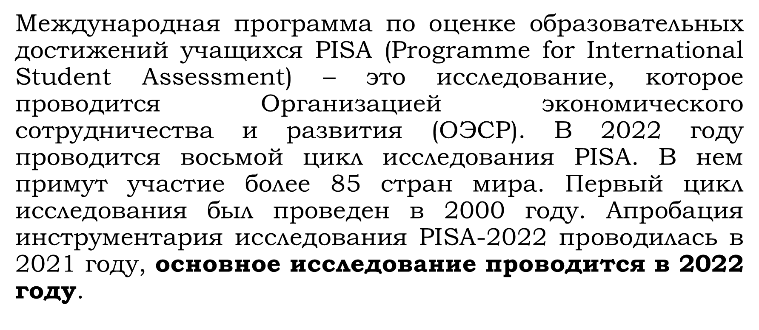
Краткая информация об исследовании PISA

Slide 3
Мониторинговое исследование качества общего образования PISA отвечает на вопрос
«Обладают ли учащиеся 15-летнего возраста, получившие обязательное общее образование, знаниями и умениями, необходимыми им для полноценного функционирования в современном обществе, т.е. для решения широкого диапазона задач в различных сферах человеческой деятельности, общения и социальных отношений?»

Slide 4
Исследование проводится трехлетними цикла начиная с 2000 года по 3 направлениям:
читательская грамотность
естественнонаучная грамотность
математическая грамотность
В каждом новом цикле исследования вводятся новые направления:
PISA-2012 – финансовая грамотность
PISA-2015 – решение проблем
PISA-2018 – глобальные компетенции
PISA-2022 – креативное мышление
Составляющие инструментария исследования:
Тест в компьютерном формате
Анкета для учащихся
Анкета для родителей
Анкета для администрации ОО в режиме онлайн
Анкета для администрации ОО по финансовой грамотности
В каждом цикле основное внимание уделяется одному из трех направлений исследования: читательская грамотность, математическая грамотность и естественнонаучная грамотность.
В PISA - 2018 основным направлением стала читательская грамотность.
В PISA - 2022 основным направлением будет математическая грамотность

Slide 5
Исследование PISA имеет следующие особенности:
Оно является одним из крупнейших международных широкомасштабных мониторинговых исследований в области образования;
В исследовании принимают участие 15-летние учащиеся ОО общего образования;
В исследовании оценивается, насколько учащиеся «готовы к жизни», т.е. насколько они способны использовать полученные в школе знания и умения для решения проблем, с которыми они могут столкнуться во взрослой жизни;
В исследовании оценивается грамотность учащихся в области математики, чтения, естествознания, креативного мышления и финансовых вопросов.
В исследовании также собирается контекстная информация, позволяющая получить сведения об особенностях образовательных систем стран-участниц. Участие России в исследовании PISA позволяет:
определить, насколько выпускники российской основной школы готовы к продолжению обучения;
выявить направления совершенствования общего образования в стране;
получить сравнительные данные об образовательных достижениях учащихся, а также об образовательных системах разных стран.

Slide 6
Исследование проводится по 5-ти направлениям:
читательская грамотность
естественнонаучная грамотность
математическая грамотность
финансовая грамотность
PISA-2022 – креативное мышление

Slide 7
Составные части исследования PISA-2022
Компьютерное тестирование учащихся
будут отобраны до 53 учащихся, родившихся в 2006 году, которые будут проходить компьютерное тестирование по математике, чтению, естествознанию, креативному мышлению в течение 2 часов. Некоторые из отобранных учащихся также будут выполнять задания по финансовой грамотности).
Анкетирование учащихся
анкетирование учащихся, отобранных для исследования, проводится сразу после проведения тестирования. На анкетирование учащихся отводится 55 минут.
Краткое описание анкет:
Вопросы анкеты для учащихся позволяют выявить отношение учащихся к обучению и их жизненный опыт.
Анкета по финансовой грамотности содержит вопросы, касающиеся опыта использования денег и операций с ними в школе и за ее пределами. Эта анкета заполняется после анкеты для учащихся.
Анкета об использовании информационно-коммуникационных технологий (ИКТ) рассматривает то, как учащиеся используют ИКТ, а также анализирует их отношение к технологиям. Эта анкета также заполняется после анкеты для учащихся.
Анкетирование администрации ОО
Анкетирование администрации ОО позволяет собрать информацию, на основе которой выявляются факторы, определяющие различия в системах образования участвующих в исследовании стран. Анкета заполняется в режиме онлайн с использованием надежных процедур доступа.

Slide 8
Где взять примерные задания
ГАУ ИО «ЦЕНТР ОЦЕНКИ ПРОФЕССИОНАЛЬНОГО МАСТЕРСТВА, КВАЛИФИКАЦИЙ ПЕДАГОГОВ И МОНИТОРИНГА КАЧЕСТВА ОБРАЗОВАНИЯ»(ГАУ ИО ЦОПМКиМКО)
В разделе «Диагностика образовательных достижений обучающихся»
Международные сравнительные исследования
Открытый банк заданий PISA (примеры заданий)
«Федеральный институт оценки качества образования» (ФИОКО) https://fioco.ru/
В разделе «Оценка качества образования»
Международные сопоставительные исследования
PISA (примеры заданий)
Министерство просвещения Российской Федерации ФГБНУ «Институт стратегии развития образования Российской академии образования» Центр оценки качества образования
- Материалы
ФГБНУ «Федеральный институт педагогических измерений» (ФИПИ)
Открытый банк заданий для оценки естественнонаучной грамотности
Российская электронная школа (РЭШ)
Электронный банк заданий для оценки функциональной грамотности
https://resh.edu.ru/

